Slide 1

軟體專案管理期末報告
第九組
Scheduling & Rescheduling

Slide 2

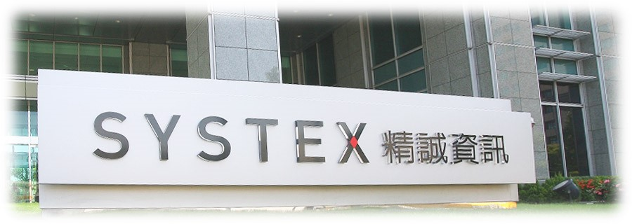
精誠資訊股份科技有限公司
成立於1997年
員工近3000人
台灣資訊服務產業龍頭
跨足兩岸三地及東南亞的亞洲區域
Notes:
精誠定位自己是一個DATA Company，以「數據」為中心思想，從數據出發，經營跨界數據生態圈，聚焦在「雲端」、「資安」、「行動」、「大數據」與「物聯網」五大技術方向，投入應用創新與研發，除了代理引進國際級產品、服務之外，也與資料擁有者合作，開發多元的自有數據產品，將萬物聯網串連產生的數據做有效的整合運用，協助客戶善用數據價值，推動企業前進成長

Slide 3
精誠資訊股份科技有限公司
物
聯
網
行
動
數據
雲
端
資
安
大
數
據
Notes:
精誠這間公司定位自己是一個DATA Company
以「數據」為中心思想，發展「雲端」、「資安」、「行動」、「大數據」與「物聯網」五大技術方向

Slide 4
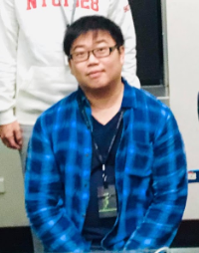
採訪對象 - 黃玉豪經理
任職：數位政府服務處 技術經理
年資：7年
部門主要業務：
政府機關的網頁、資訊系統、便民服務
以往負責專案：
雲端報帳、繳費系統、申報系統

Slide 5
開發方法
瀑布式開發
客戶主要為政府
客戶的需求有明確定義，專案進行中不會有大改動
政府預算不高(難以彈性調整需求)
無過多新穎技術成分
規劃時通常參考先前做過的專案作為模板，再做細部修正
構型管理
Notes:
瀑布式開發最大的困難點，在於必須要確定每個階段具體要達成的目標，
精誠主要透過構型管理和各階段產出之文件來控管
為何不用敏捷式開發
因政府外標的專案通常不需要太創新的功能，通常是舊有技術的應用
且政府部門通常預算和時間有限，比較難配合敏捷式開發頻繁的測試和溝通交流
因此使用瀑布式開發，除了可以確保開發進度，也可降低管理的成本
強調schedule and reschedule

Slide 6
人力資源分配
專案小組的構成
PM
(專案經理)
客戶
SA(系統分析師)
SD(系統設計師)
SE(系統工程師)
PG(程式撰寫師)
Notes:
人力資源部分，一個專案主要由PM(專案經理)來管理
並組織團隊，內有： SA(系統分析) SD(系統設計) SE(系統工程師) PG(程式撰寫)

Slide 7
人力資源分配
每個成員在同一時間不只參與一個project
專案A：PM
專案B：SA
專案C：SE
政府會定期要求交付階段成果，PM可依此期程來編排人力
有一些內部的模板可協助規劃專案人力資源
Excel模型
Notes:
每個成員在同一時間不只參與一個project
除非案子比較大的時候會有full-time的人員
因政府服務處相關的開發經驗很豐富，通常規劃專案時會有內部現成的模板可以參考，例如一些excel的模型
可粗略去抓各個task大約所需的人力資源，再搭配專案規格修改細部分配

Slide 8
人力資源分配
兩種主要方法
 | 由上而下(Top-down) | 由下而上(Bottom-up)
特色 | 參考過去類似案例的經驗或預算來編列資源 | 利用對應公式對所有功能個別評估所需資源，最後累加起來
優點 | 省時 | 準確、不易出錯
使用時機 | 對專案細節較不了解 用於粗估 | 已經熟悉專案和各功能的細節
Notes:
由上而下：以既有的類似系統的開發經驗或是預算上限為主軸，大致估算需要的時間和人力，通常用在專案細節不是很了解，主要用於粗估 由下而上，將所有功能全都攤開來，個別評估所需資源，最後對應公式運算累加起來

Slide 9
Scheduling
接案流程
以政府的標案為主
與政府的負責人員共同撰寫Request For Proposal(RFP, 需求建議書)
決定是否標下該案，雙方協議具體的相關時程
初步規劃大致所需的人力與成本
Notes:
該部門大部分接政府的標案
在成立專案前，會先與政府的負責人員討論RFP(需求規格建議書)，可能是撰寫RFP後給負責人過目，或與負責人員共同撰寫
之後決定要不要標下案子。規劃專案的相關時程，並開始規劃所需人力和成本
RFP介紹
相關範本http://download.nccst.nat.gov.tw/attachfilenew/%E8%B3%87%E8%A8%8A%E7%B3%BB%E7%B5%B1%E5%A7%94%E5%A4%96%E9%96%8B%E7%99%BCRFP%E8%B3%87%E5%AE%89%E9%9C%80%E6%B1%82%E7%AF%84%E6%9C%ACV1.0.pdf

Slide 10
Scheduling
安排資源與時間的依據
專案的內容和規模
Top-down & Bottom-up
倒推法
依據需向客戶交付階段成果的期程，回推對應階段任務所需要的工時和資源
專案多數一個月到一年不等，大部分都為半年左右

Slide 11
資源分配問題
若專案進行中人力或資源分配發生問題
代表專案最初的規劃就不完善，因：
採瀑布式開發，PM須對專案框架和所需人力資源有一定了解
專案多為已知技術的應用，較少因開發過程中的技術瓶頸導致人力和資源不足
Notes:
該部門大部分承接政府機關的專案。這類專案通常新的技術層面少，通常都不是開發一個完全新的產品，而是舊有技術的應用。因此該部門比較不會在開發過程中遇到技術上的瓶頸，繼而產生人力不足。

Slide 12
Reschedule
Almost reschedule everyday!!
PM緊盯小組成員的情況與專案開發進度
該公司有內部試算工具可協助reschedule
PM通常會預留緩衝時間以防萬一
補救措施：(實施前都要進行風險評估)
延後期程
增加人力或資源
Overtime
Notes:
幾乎每天都在reschedule
此處的reschedule通常是指，PM每天對小組成員開發進度的細部追蹤和微調，確保專案正在按計劃進行
一個五天的案子，PM給工程師的期限會抓在三天，應付突然的風險
--------------------------
若專案真的出現重大延宕
PM會做風險的評估並決定是否延後期限 增加人力和資源 或是要求加班

Slide 13
Reschedule
風險評估主要透過嚴重程度與發生機率來計算
 | 內部 | 外部
可控 | 成本風險 時程風險 技術風險 人力資源風險 軟體品質 | 組織風險 管理政策風險
不可控 | 競爭者風險 供應商風險 | 外部干擾風險 法令或政治風險 過度依賴外界資源
Notes:
風險評估主要透過事件的嚴重程度與發生機率來計算，那他們主要會碰到的是內部人力上的風險和外部法令的風險
內部人力資源風險主要是成員如果臨時請假或遇到一些突發狀況，PM要有應對措施
外部法令，主要因該部門承接政府標案，有些便民服務，例如報稅 報帳 和一些申報系統，可能會因法令修改而須及時採取應變措施

Slide 14
如果專案Delay，如何解決?

Slide 15
Delay
技術問題 vs 人力問題
技術問題：由PM找尋相關資源或有經驗的人士協助。
人力問題：加人、加班
加人 vs 加班
加人：delay太嚴重
加班：小型專案
Notes:
delay主要有技術問題和人力問題
技術問題較少發生，但若真的發生則PM找尋相關資源或有經驗的人士協助
人力問題加人加班
之前上課有提到，軟體專案delay時，在開發過程中再加人可能會造成反效果
黃經理針對這點也有提到，進度落後的情況下，加人可能的確會影響到專案的進度。但是實務上，尤其在專案規模大且參與人數多的時候，有時不增加人力團隊就真的無法完成專案(delay太嚴重)，還是需要加人。大部分情形(較小的專案)都用加班處理。

Slide 16
其他管理上遇到的困難
對客戶
不懂技術，難以解釋到讓客戶方完全理解，需要花許多時間與客戶解釋技術層面的事情。
對上司
需要繁文縟節的文件、報告
對底下工程師
不願配合排程，堅持己見
Notes:
因為政府負責人通常非資工相關科系出身
上司有時會要求專案進度匯報，因此需要額外的時間成本完善相關文件和圖表

Slide 17
如何做專案監控
甘特圖是必要的
內部的控管或是向客戶的報告
Microsoft project
在監控與規劃時程是很健全的工具
但實務上...
Microsoft project太複雜麻煩 -> 傾向透過Excel試算表管理

Slide 18
如何做專案監控
開會很浪費時間！！
直接關心員工
收集工程師開發上的疑慮後才對客戶或上司才以正式的會議來確認
精誠有專門負責專案管理的部門(專案管理辦公室)
有自有的工具管理進度和預算的運用
除非特殊情況，否則只要確保專案符合原本規劃，不需過於詳細的監控
Notes:
開會很浪費時間，他們更希望工程師專注在開發上
特殊情況：出現問題、長官巡視、客戶要求簡報，或案子規模就龐大

Slide 19
測試流程
個人測試
客戶驗收及測試
- 測試自己寫的模組、功能是否能正常運作
- 利用單元測試、使用者案例測試
交叉測試
Prototype展示
- 工程師彼此交換檢查
- 客戶確認是否符合需求
- 不滿意需求再協商，修改或增加預算
SA確認需求是否都完成
PM最後檢查、收尾
- 與需求規格書(RFP)比對
- 確認需求都有被滿足
Notes:
最後是他們的測試流程和軟體驗收
1.通常先自己測試， 2.再交叉測試(若案子夠大)，A測B、B測A 3.交由SA確認需求是否都被滿足 4.PM收尾 5.最後交由客戶，讓客戶測試
在驗收前，有prototype的展示和確認 在確認原型後，若客戶還有不滿意或想修改的地方，那就必須另提額外預算做變更需求(談~)，由PM決定適度的幫忙做或都擋掉

Slide 20
軟體驗收
RFP驗收(有沒有滿足客戶開出的規格驗收)
SRS驗收(以規格書驗收)
多採用RFP驗收。政府的標案關注在政府要求的規格是否滿足，或是在會議中特別註記的情況。亦即完全按照客戶的需求做就可以了
Notes:
RFP需求建議書是從客戶角度出發，詳細地向客戶陳述，並說明如何滿足其需求，是與客戶建立正式聯繫和共識的第一份書面文件，又稱招標書。一般由客戶起草，接案方撰寫，主要描述客戶的需求、條件以及他對專案的一些具體要求。接案方這裡再根據RFP評估是否接案並提出報價。
SRS軟體需求規格主要是向內部開發人員描述詳細的系統功能
https://wiki.mbalib.com/zh-tw/%E9%9C%80%E6%B1%82%E5%BB%BA%E8%AE%AE%E4%B9%A6

Slide 21
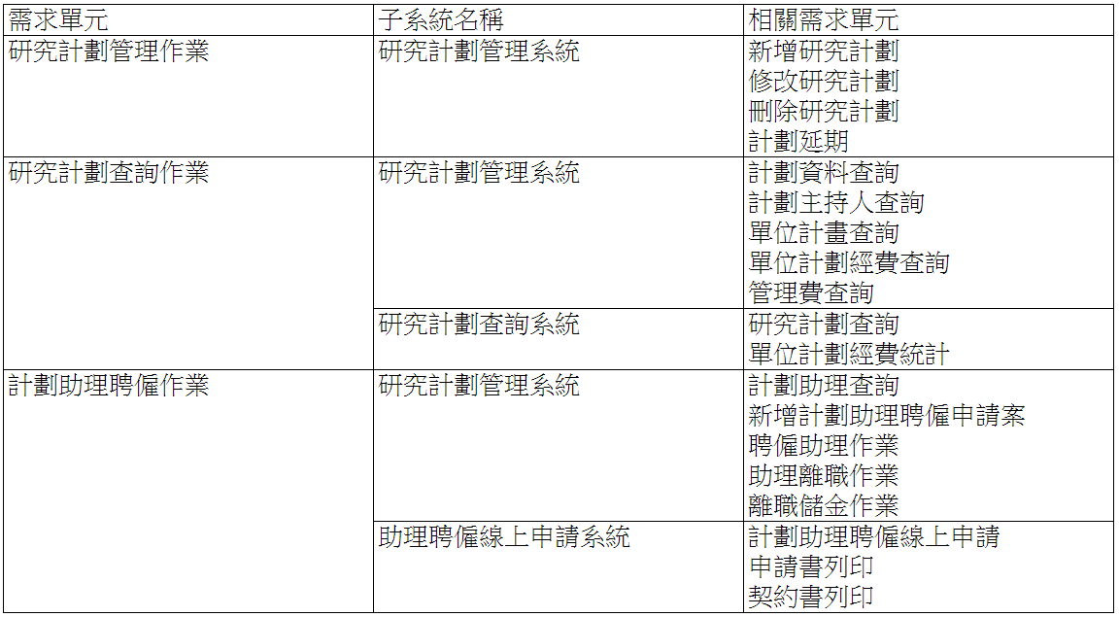
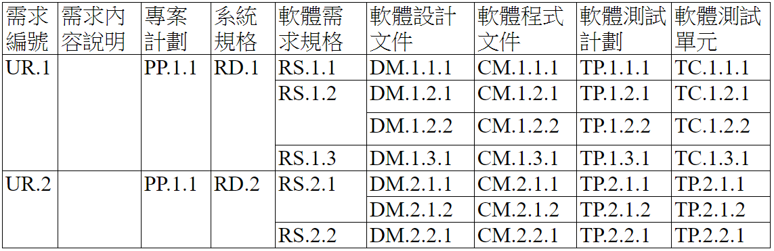
軟體驗收
需求追溯表，分為水平追溯與垂直追溯
水平追溯：功能到功能之間的相關性(a)
垂直追溯：開發生命週期各階段產出的相關性(b)
(a)
(b)
referenced by: http://homepage.ntu.edu.tw/~smchiou/CMMI/PA_RM_RT.htm
Notes:
相關細節請看：http://homepage.ntu.edu.tw/~smchiou/CMMI/PA_RM_RT.htm

Slide 22
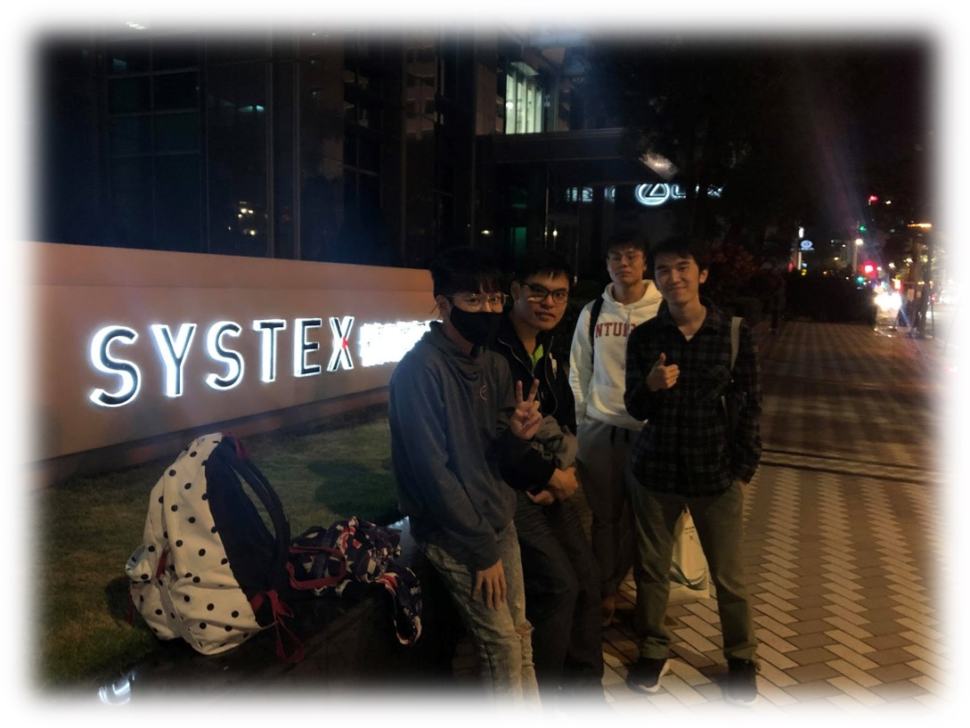
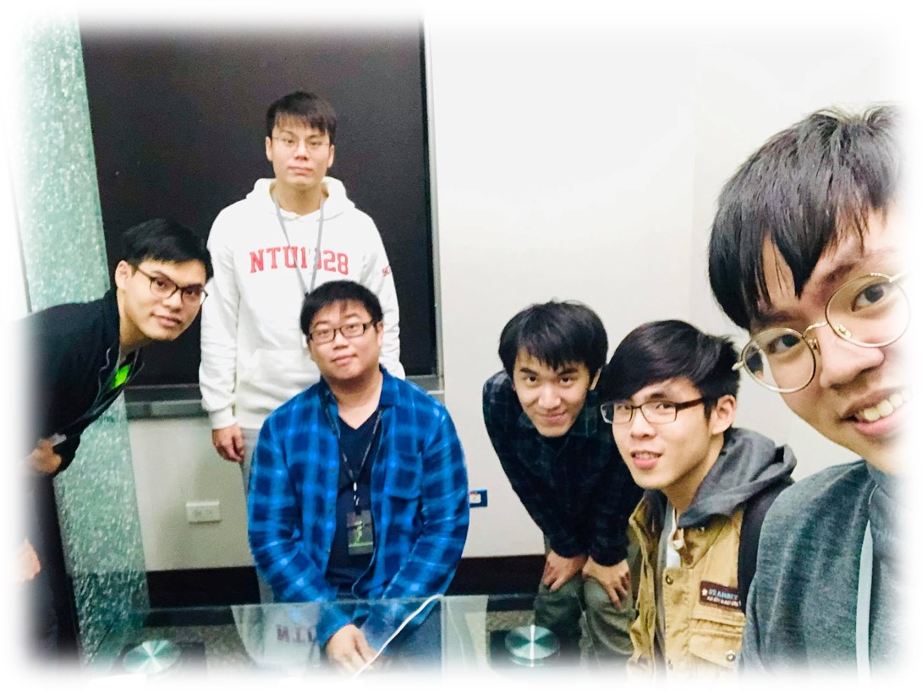
參訪合照

Slide 23
分工
 | 投影片 | 報告 | 訪問 | 內容整理
陳柏宇(107062626) | O |  | O | O
方晟軒(107062631) | O |  | O | O
羅仕翰(107062646) | O | O | O | O
王脩評(104080023) | O |  | O | O
蔡孟修(104062136) | O |  | O | O
呂政學(104062138) | O |  | O | O

Slide 24

Thanks for your attention
Any Question?

